Slide 1
গণিত ক্লাসে সকলকে
স্বাগতম

Slide 2
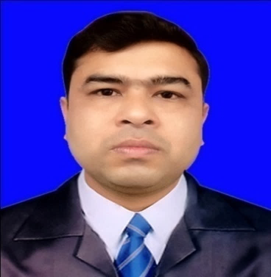
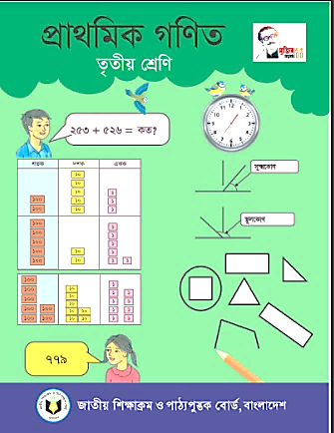
পরিচিতি
উজ্বল কুমার মজুমদার
সহকারী শিক্ষক
বড়বামনদহ স: প্রা: বিদ্যালয়
কোটচাঁদপুর, ঝিনাইদহ।
মোবাইলঃ ০১৭১৭৯৩৩০৭১
বিষয়ঃ গণিত
শ্রেণিঃ তৃতীয়, অধ্যায়ঃ ৮
পাঠের শিরোনামঃ ভগ্নাংশ।
পাঠ্যাংশঃ ভগ্নাংশের যোগ।
সময়ঃ ৩৫ মিনিট

Slide 3
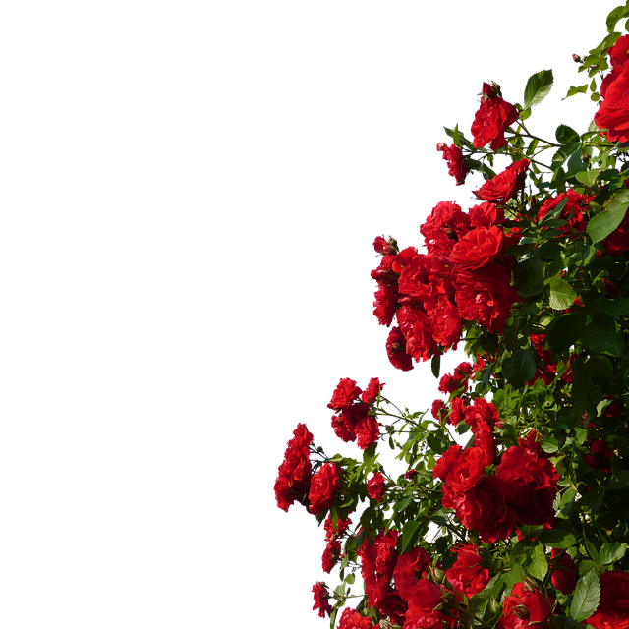
শিখনফলঃ
১৯.3.১ º এক অঙ্কের সমহর বিশিষ্ট দুইটি ভগ্নাংশের যোগ করতে পারবে।

Slide 4
ছবিতে আমরা কী দেখতে পাচ্ছি?
২
আংশ
৩
৬
আংশ
৬
৫
আংশ
৬
লাল ও নীল রং করা হয়েছে কত আংশ?
লাল রং করা হয়েছে কত আংশ?
নীল রং করা হয়েছে কত আংশ?

Slide 5
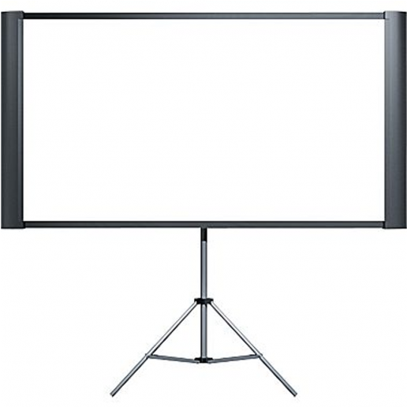
আজ আমরা শিখব
ভগ্নাংশের যোগ

Slide 6
কীভাবে যোগ করা হয়েছে দেখিঃ
+
=
২
+
১
=
২+১
=
৩
৪
৪
৪
৪
৪
আমরা যখন সমহর বিশিষ্ট ভগ্নাংশের যোগ করব, যোগফলের হর হবে
তাদের সাধারণ হর। এবং লব হবে ভগ্নাংশের লবের যোগফল।

Slide 7
১
৩
আমরা কীভাবে ও যোগ করতে পারি
৫
৫
১
৫
৩
৫
৪
৫
১
৩
=
১+৩
=
৪
+
৫
৫
৫
৫
৫

Slide 8
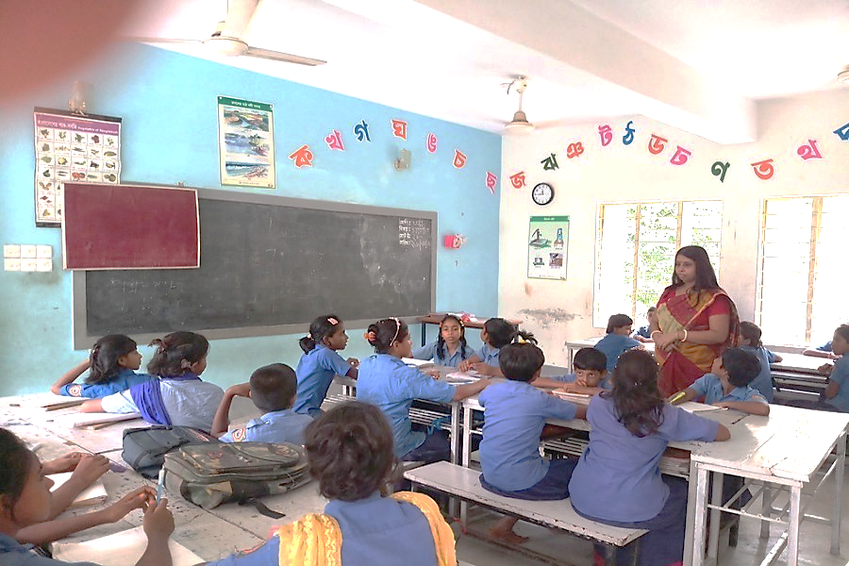
একক কাজ
রং করা অংশগুলো খাতায় তুলে যোগ কর
সমাধান
১
+
২
=
১+২
=
৩
৫
৫
৫
৫
৩
+
২
=
৩+২
=
৫
৭
৭
৭
৭

Slide 9
ভগ্নাংশের যোগগুলো সমাধান করিঃ
৩+১
৩
১
৪
+
=
=
৫
৫
৫
৫
২
৩
২+৩
৫
+
=
=
৭
৭
৭
৭
৩
৫
৩+৫
৮
+
=
=
=
১
৮
৮
৮
৮

Slide 10
যোগ করিঃ
৪
৩
৭
৪
১
৫
+
=
+
=
৮
৮
৮
৬
৬
৬
২
৫
৭
৩
৫
৮
+
=
+
=
৯
৯
৯
১১
১১
১১

Slide 11
জোড়ায় কাজ
যোগ করঃ
১
২
১+২
=
৩
+
=
৫
৫
৫
৫
সমাধান
৫
২
=
৫+২
=
৭
+
৯
৯
৯
৯
৪
৫
৪+৫
৯
+
=
=
১৩
১৩
১৩
১৩

Slide 12
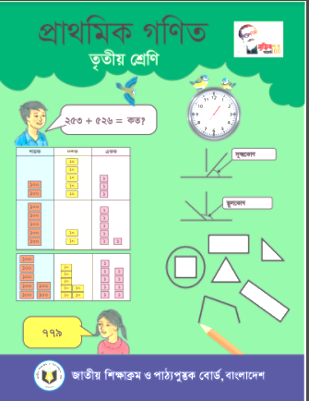
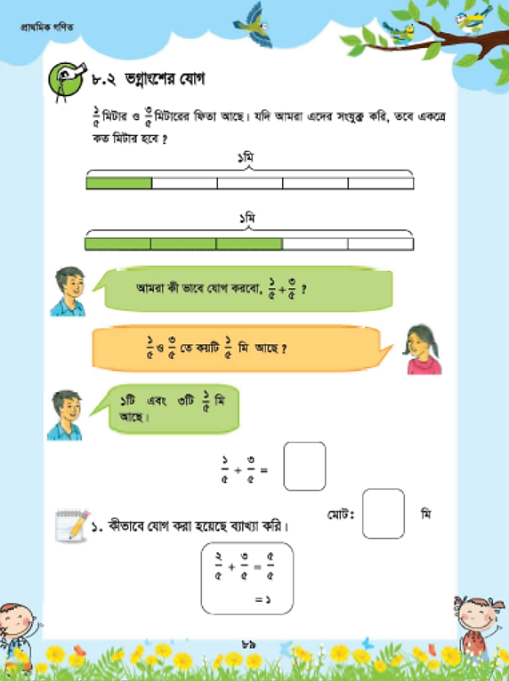
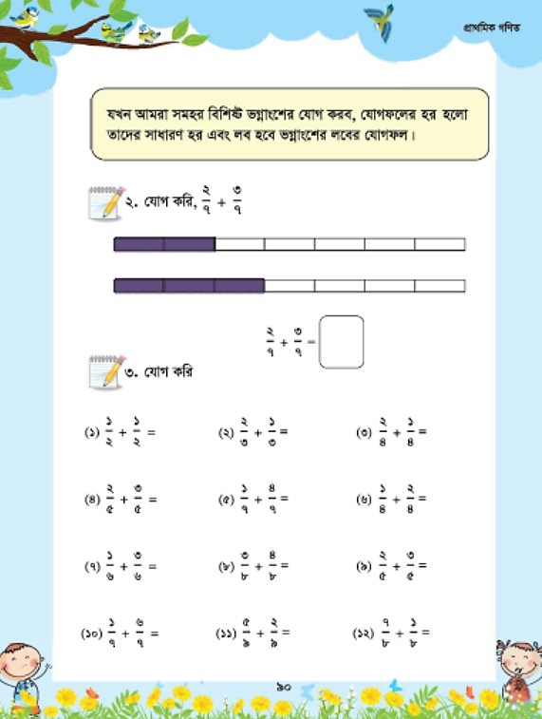
তোমার গণিত বইয়ের 8৯ ও ৯০ পৃষ্ঠা বের করো এবং ৫ মিনিট নিরবে পড়।

Slide 13
মূল্যায়ন
সমাধান
যোগ করঃ
২
৩
৩
২
৫
১
=
+
=
=
১
১।
+
২।
৪
৪
৪
৫
৫
৫
২
৩
৫
২
৫
৭
৩।
+
=
+
=
৪।
৭
৭
৭
৯
৯
৯

Slide 14
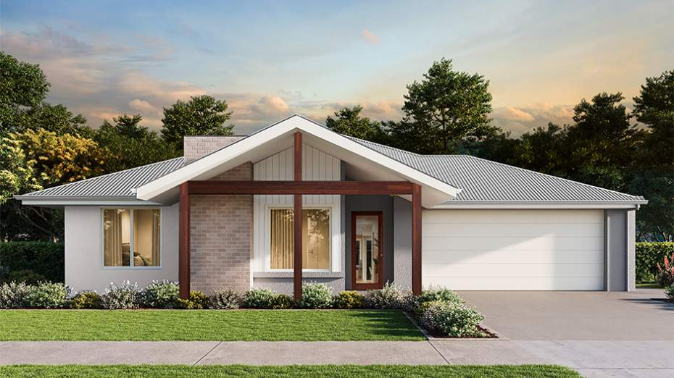
বাড়ির কাজ
তোমার গণিত বইয়ের ৯০ পৃষ্টার ৩ নং যোগগুলো বাড়ি থেকে করে আনবে।

Slide 15
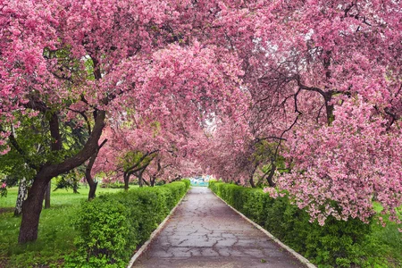
ধন্যবাদ সকলকে

